Slide 1




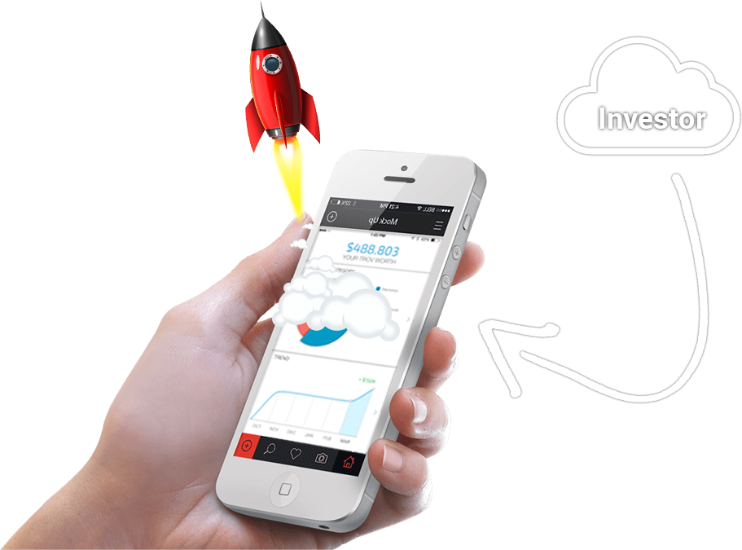
STARTUP
de la la
Alistar Andreea 334CA
Groapa Mihai 334CA
Negru Cristian 332CA

Slide 2


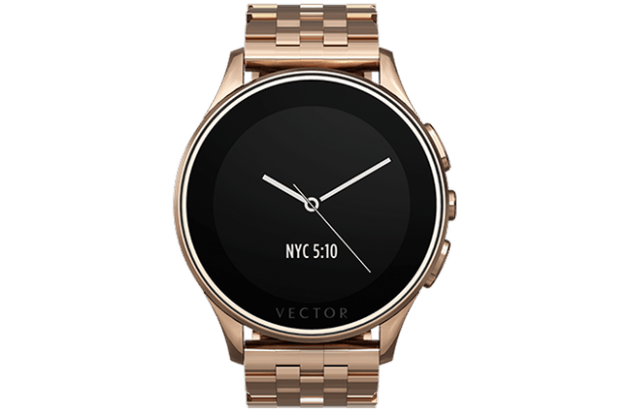

TOP STARTUP-URI
VECTOR WATCH
Andrei Pitis - fost General Manager la Ixia Romania
Dan Tudose – coordonatorul echipei tehnice
Irina Alexandru - designer
startup-ul „cu radacini romanesti”
15 milioane $
De la ce idee au plecat?
→ viata sa fie mai putin dependenta de telefon si de notificarile acestuia
→ design asemnator cu un ceas traditional (nu un ecran mic pe care il pui pe mana cu o curea)
“..intai de toate, ceasul trebuie sa fie ceas, iar apoi poate sa fie si inteligent.“
Ce avantaj competitional au?
→ bateria are o autonomie de 30 de zile sau chiar 50 se zile daca este folosit normal, spre deosebire de multe ceasuri inteligente la care bateria tine o zi-doua.
→ dezvoltat de la zero in Romania, inclusiv platforma software (echipa de aproximativ 30 de persoane) si hardware.
→ functioneaza cu Android, iOS si Windows.
[2017]: vandut catre Fitbit, liderul pietei de dispozitive purtabile din domeniul sanatatii si fitness-ului

Slide 3
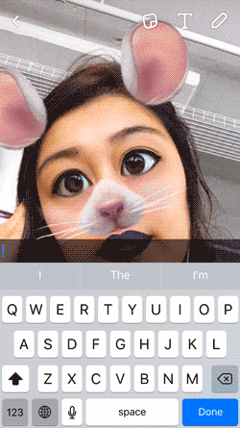
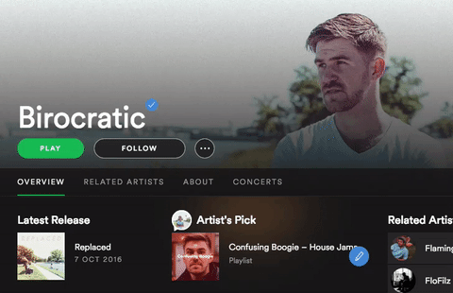
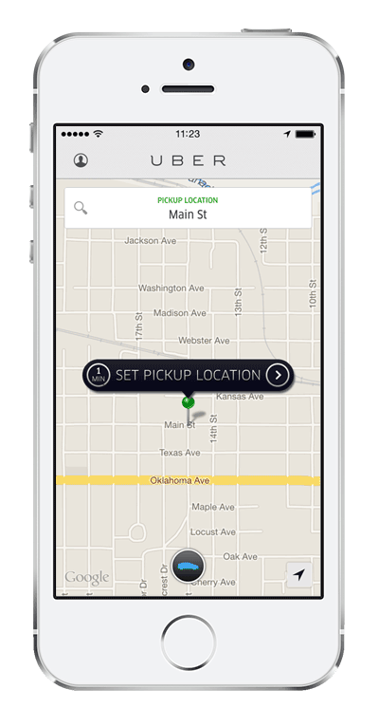
SPOTIFY
SNAPCHAT
43 miliarde $
16 miliarde $
Ideea geniala a aparut de foarte putina vreme si reprezinta implementarea unui serviciu de aplicatii, o platforma de tip API, cu care dezvoltatorii se pot conecta la serviciul de streaming Spotify cu o aplicatie de versuri, animatii, stiri, sau orice alta idee ce poate imbunatati experienta consumatorului.
[2013]: Evan Spiegel (CEO & co-fondator) renunta sa mai urmeze cursurile Universitatii Stanford pentru a dezvolta aplicatia Snapchat, dupa ce intr-o seara un prieten i-a spus acestuia ca si-ar fi dorit ca anumite mesaje sa nu le fi trimis niciodata. Astfel, ia nastere o aplicatie care permite trimiterea de mesaje cu o perioada scurta de viata
UBER
Startup-urile sunt un sport greu: "Dacă te ocupi doar câteva ore pe zi, șansele de succes scad"
51 miliarde $
De la ce idee au plecat?
2008 - Kalanick participa la o conferinta si afla ca ar putea realiza un serviciu low-cost de black-cab care sa poata fi accesat de pe un smarthphone.
→ Pun bazele aplicatiei, un an mai tarziu in San Francisco, insa pentru un cerc restrans de prieteni, avand doar 10 masini. Sapte ani mai tarziu,s-au extins în 58 de țări, peste 300 de orașe.
Astfel, au inițiat o idee care se aplică atât în Paris, San Francisco și București sau în orice alt loc în care e nevoie să ajungi ușor de la punctul A la punctul B și în care traficul și aglomerația sunt la ordinea zilei.

Slide 4



Ce este un STARTUP?
CREDIBILITATE
VIZIUNE
FINANTARE
Un startup este o "organizatie temporara conceputa pentru a cauta un model de business repetabil si scalabil". Un startup cauta raspunsuri pentru produsul pe care urmeaza sa-l vanda, clientul pe care il va servi, si modul in care va face bani prin furnizarea produselor de valoare aduse clientilor sai. Un startup trebuie sa fie scurt si sa aiba o "pornire scalabila" prin care sa dovedeasca modelul de business, dar care sa aiba un impact semnificativ asupra pietei.
Scalabil? Un startup “scalabil” are intentia sa devina o companie mare.
Intentia fondatorului unui startup este sa perturbe piata cu un model de business scalabil. Un fondator de startup scalabil nu isi doreste sa fie doar propriul sef, el vrea sa conduca piata. Inca din prima zi, intentia este sa creasca startup-ul intr-o companie mare. Acesta crede ca a venit cu urmatoarea "idee mare", care va zgudui industria, va lua clientii companiilor mari deja existente, sau chiar va crea o noua piata.

Slide 5

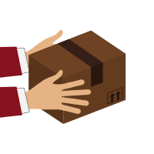




LA INCEPUT DE DRUM ANTREPRENORIAL
“Cel mai important în business este să-ți păstrezi promisiunile: ..
să spui ce vrei să faci, iar apoi să faci ce ai spus.”
PRODUS
FINANTARE
Este indicat să încerci să fii cu un pas înaintea celorlalți pentru a mulțumi nevoile cumpărătorilor. Fiecare produs trebuie gândit să fie unic pe piață, chiar și micile detalii fac diferența.
Pentru a atrage atenția investitorilor antreprenorul trebuie să-și contureze un discurs interesant și atractiv, prezentându-și ideea alături de modalitatea de implementare.
EXECUTIE
Modelul de BUSINESS
Cu alte cuvinte, modul în care ideea ta prinde contur. Pentru o execuție impecabilă este nevoie și de o echipă bine sudată. Astfel, împărtășind aceeași viziune, fiecare membru al echipei vine cu sugestii inedite, transformând astfel ideea într-un produs de succes.
In multe domenii, succesul companiei ține și de viziunea antreprenorului. Ideal este ca acesta să fie înconjurat de profesioniști pentru fiecare latură a planului de implementare pe piață.

Slide 6



LA INCEPUT DE DRUM ANTREPRENORIAL
RISCURI
ANALIZA
Asuma-ti riscuri in numele afacerii tale.
De multe ori, este nevoie să contribui și financiar pentru susținerea afacerii sau pentru a câștiga încrederea unui investitor. Toate acestea sunt dovezi de încredere în produsul său și arăți că te implici practic în realizarea lui.
La momentul potrivit, este important să știi să faci un pas în spate și să urmărești parcursul business-ului din umbră, ca fondator, lăsând un CEO cu experiență să conducă afacerea. Să fii înconjurat mereu de oameni valoroși cărora le poți asculta părerile, să reușești să îmbini fiecare sfat și idee într-un singur produs ce satisface nevoile pieței actuale reprezintă fundamentul unui business de succes.
Valoare unei idei sta in cat e de utilizabila..
Pune-ți amprenta pe ideile tale comunicandu-le tuturor. Cu cât le comunici mai rapid și îți asumi conceptul despre care vorbești, cu atât mai bine gestionezi situațiile în care apar investitori sau oameni ce cred în ideea ta și te pot ajuta în realizarea ei.
Este bine ca firma să aibă parteneri și din afara țării. Dacă vizezi o piață internațională, ideal ar fi să găsești profesioniști din orice colț al lumii care pot aduce un plus de valoare companiei prin viziunea proprie.

Slide 7

ANTREPRENORULE,
experimenteaza …
asuma-ti riscuri !
Nu mai face un alt meetup app sau ceva la fel de banal
Fă un startup alături de oamenii potriviți
Intră în afaceri cu mentalitatea potrivită
Succes pe piata: Gaseste ceva inovator, sau macar sa o faci mai bine decat competitorii tai.Societatea din zilele noastre nu mai aduce nici o bariera in calea antreprenorului pentru a face un startup. Traind intr-o societate tech, internetul ne permite sa conducem un startup din orice colt al lumii. Contabilitatea este inlocuita, de cele mai multe ori de aplicatii care ne pot ajuta cu diverse aspecte ale afacerii. Putem folosi servere special create pentru acest gen de lucruri (de exemplu, Amazon Web Services), așa că nu mai avem nevoie de o infratructură specială de IT pentru business-ul nostru iar datele pot sta în cloud.
după ce primește bani de la un VC, un fondator mai stă in startup între 7 și 9 ani, ar fi bine să își petreacă acest timp în compania unor oameni valoroși, alături de care poate dezvolta produsele sau serviciile companiei sale.
Succesul giganților este o raritate. Sunt, într-adevăr, câțiva unicorni la nivel mondial, însă în afara lor, suma medie pe care a primit-o un fondator pentru un exit la nivelul lui 2016 a fost de doar 20 de milioane de dolari. Ai fi tentat să spui că e suficient și așa. Însă, dacă te hotărăști, totuși, să lansezi un startup, ar fi bine să o faci pentru că ești pasionat, nu doar pentru bani.
Dacă poți, fă bootstrapping
Țintește spre o afacere globală.
Sau măcar regională
Nu neglija contactul uman
[IDEAL]: sa nu depinzi de banii altora, fie fonduri de investitii, investitori de tip angel sau banci.
”Dacă poți, fă bootstraping. Este mult mai bine și în cazul unui exit. Un VC te împinge de la spate ca să fii cea mai mare companie pentru că vor să ajungă la următoarea rundă de finanțare și să facă un exit important din startup-ul tău”, spune Max Kelly. Aici e important de știut și faptul că, în Statele Unite, investitorii sunt mult mai interesați de startup-uri cu produse B2B, în timp ce în Europa, finanțările sunt direcționate preponderent către startup-urile B2C.
Identifica piata careia te adresezi !
Orienteaza-te pe o nisa ce iti poate aduce o cota de piata de 60% in cazul in care nu vei putea atinge o afacere ce merge extinsa la nivel global.
=> investitorii se uita la piata pe care vrei sa o atingi
Dacă crezi că poți sta în turnul tău de fildeș iar clienții vor da năvală să îți cumpere produsele și serviciile, ar fi cazul să te gândești de două ori. ”Dacă vinzi B2B, pune mâna pe telefon și caută clienții”, este sfatul lui Kelly. În plus, dacă te extinzi la nivel european, ia-ți un om de vânzări britanic – are mai multă prestanță -, și american, dacă vizezi SUA – va ști mult mai bine piața.

Slide 8





SURSE DE FINANTARE
GRANT-URI de tip non-equity
BUSINESS ANGELS
Nu pleca de la premiza ca potentialul tau finantator iti va oferi neconditionat atentia sa. Castigai-o!
investitori cu experienta in domeniul afacerilor care ofera resurse si pot acorda suport financiar startup-urilor care nu dispun de acestea, iar de cele mai multe ori, prin acest tip de investitie finantatorul devine si actionar in startup. Investitiile de business angels pot fi intre 3.000 si 200.000 de euro.
Startup-ul care solicita investitia trebuie sa fie o firma mica, cu active si cifra de afaceri mai mici de 10 milioane de euro si sa aiba mai putin de 50 salariati.
granturi pe care startup-urile le pot obtine in cadrul unui program de accelerare ori de pre-accelerare, sau diferite competitii destinate startup-urilor, care de cele mai multe ori nu depasesc 25.000 de euro. Acestea au in principal ca scop sprijirea lansarii startup-urilor pe piata. Exista mai multe programe de pre-accelerare, care chiar daca nu aduc finantari directe proiectelor inscrise, le ofera acestora mentoratul si pregatirea necesara pentru a putea atrage investitii.
vehicule de investiţii al căror capital provine fie de la un investitor privat, fie de la un investitor institutional, precum BERD (Banca Europeană pentru Reconstrucţie şi Dezvoltare). Investitiile fondurilor de private equity pot fi de tip buy-out si vizeaza achiziţia pachetului majoritar de acţiuni al companiilor care primesc investitia, sau de de tip venture, care se adreseaza in special startup-urilor; acestea se incadreaza in categoria investitiilor de tip seed (facute foarte devreme in parcursul unei companii, ajutorul fiind gandit sa sustina compania doar in primele etape de dezvoltare).
este o forma de strangere de fonduri care se realizeaza online, pe platforme speciale acreditate, unde antreprenorii isi listeaza proiectele (produse sau servicii). Aceste proiecte sunt finantate apoi de utilizatorii platformei, care pot fi atat persoane fizice cat si juridice, care doresc sa contribuie la punerea in practica a acelor proiecte. Fiecare platforma are un regulament de functionare, iar recent a fost elaborat si un proiect de lege pentru crowdfunding.
FONDURI de private equity & venture capital
CROWFUNDING
Finantare participativa

Slide 9

Ce “cantitate” de branding este necesara pentru un start-up de succes?
“oricine poate produce, insa nu orice poate vinde…”
Unul dintre rezultatele procesului de branding este tocmai strategia de branding care defineste:
- viziunea brandului (ce doreste brandul sa devina),
- promisiunile brandului (angajamentul brandului in fata clientilor),
- pozitionarea brandului (cum doresti ca brandul tau sa fie perceput si care sunt avantajele competitive),
- procesul de livrare (cum doresti sa-ti implinesti promisiunea facuta in fata clientilor si care sunt actiunile intreprinse pentru aceasta). Cu alte cuvinte, inainte de toate trebuie sa iti raspunzi la o serie de intrebari vitale pentru un inceput de business profitabil:
Pentru a ajunge la VANZARE trebuie sa trecem printr-un proces complex, in care se intrepatrund si se succed elementele macro:
analiza oportunitatilor, testarea ideii prin prisma viabilitatii si functionalitatii ei ca produs/serviciu, (utilizari, utilizatori, atribute, inovatie, grup tinta, daca reprezinta o nevoie constientizata in piata sau trebuie sa formam piata etc.), costuri si infrastructura de implementare, logistica de distributie/livrare, branding, comunicare,
capacitate de deservire a clientilor actuali vs. noi clienti.
Dintre aceste elemente, deseori Branding-ul este dezavantajat sau neglijat in procesul de start-up.
→ ce doresti sa reprezinti in piata;
→ ce ofera produsul/serviciul tau in termeni, functii, utilizari si plusvaloare;
→ care este locul pe care vrei sa-l ocupe in mintea consumatorului produsul/serviciul tau;
→ care sunt avantajele competitive (oferta functionala vs pret);
→ care sunt modalitatile de livrare ale produsului/serviciului (caracteristici tehnice, emotionale, de intindere geografica etc).

Slide 10

De ce esueaza startup-urile?
MARKETING - esential
TIMING
Succes? Strategie de marketing buna.
Promovarea produsului/brand-ului trebuie sa aiba vizibilitate pe piata autohtona. Lipsa unei campanii eficiente si inovative desfasurata pe cat mai multe canale media, start-up-ul se va sonda prin lipsa atragerii de noi clienti, respectiv esuarea brand-ului in viitor.
Nu întodeauna piața se dovedește a fi pregătită pentru produsul tău, eșecul poate surveni din cauza unui produs lansat înaintea timpului său în piață. În momentul lansării, piața nu este încă pregătită pentru el, existând posibilitatea ca aceeași idee peste cativa ani să aibă un succes fulminant.
FISCALITATE
RESURSE
Schimbarile repetate, noi legi și ordonanțe, induc în eroare antreprenorii români. Frica de a afla când te aștepți mai puțin de o nouă taxă pe care trebuie să o plătești, alte hârtii după care trebuie să te perinzi de la o instituție la alta și multe alte bătai de cap.
Pentru a avea succes, un start-up are nevoie nu doar de resurse financiare, ci și de contacte importante în domeniul respectiv și de posibilități de accesare a canalelor de marketing necesare, de crearea unui context în care să se desfașoare favorabil.
VIZIUNE
„Sunt mii de idei, dar 90% din fondatori nu știu să-și implementeze soluția, să o pună în practică“
Un alt motiv poate să fie lipsa unui plan scris pe termen lung. De multe ori un startup începe bine, dar din lipsa unui plan coerent și bine definit, se împotmolește la jumătatea drumului.

Slide 11



LANSAREA UNUI STARTUP
In SUA, 8 din 10 startup-uri esueaza in primele 18 luni. Factorul dominant ce duce cel mai adesea la “moartea” unui startup este lipsa unui cash flow.
Daca afacerea ta nu face profit va fi imposibil sa aiba un impact pozitiv. Este un lucru rar ca un startup sa faca bani imediat ce e lansat, deci trebuie sa te asiguri ca ai destule economii sau ca ai un alt flux de venituri care sa te sustina. Avand in vedere lupta permanenta pe care antreprenorii o duc cu cash-flow-ul fluctuant o solutie este reprezentata de un Business Angel care sa acopere deficitele atunci cand acestea apar.
Doar un nebun ar alege să fie antreprenor în ciuda tuturor șanselor. Iar nebunii aceștia creează economia.
Angel investorul se uită la risc, pentru că probabilitatea de eșec e mare. Dacă șansele să pice sunt mari, atunci găsește o posibilitate să scalezi business și să returnezi investiția. O investiție reușită trebuie să acopere pierderea din alte 10.
Scalabilitatea e importantă pentru un investitor în faza de seed.
Este minunat atunci cand ai clienti care nu vin la tine doar pentru a cumpara un produs sau un serviciu – ci si pentru ca au incredere in ideile tale. Construieste in jurul afacerii o comunitate de persoane care gandesc asemanator, iar clientii se vor intoarce, vor spune despre tine mai departe si te vor sustine. In ultimii ani, strategia aceasta a ajutat multe startup-uri sa intrerupa activitatea unor afaceri stabile.

Slide 12

RELATIA FONDATOR de STARTUP - INVESTITORI
“..parteneriat, nu doar o sursa de bani.”
Care este cea mai buna strategie pentru a intriga un investitor care aude cel putin cate 10 propuneri de afaceri zilnic?
Nu pleca de la premiza ca potentialul tau finantator iti va oferi neconditionat atentia sa. Castigai-o!
RELATIE CLIENTI
Intrucat scopul unui pitch eficient consta in redarea beneficiilor pe care le poate avea clientul daca foloseste produsul tau, ci nu despre ce face acesta, durata discursului nu ar trebui sa depaseasca 2 minute.
Ar fi indicat ca in maximum 30 de secunde, sa inteleaga ca investitor, valoarea produsului tau. Daca discursul tine 2 minute este in regula, mai mult de atat va fi deranjant pentru investitor.
30 de SECUNDE
Nu te concentra extrem de mult pe construirea produsului
Nu irosi cuvintele. După ce un investitor înțelege valoarea a ceea ce faci, abia atunci puteți discuta despre detalii.
Petrece mai mult timp întrebându-ți clienții ce își doresc decât construind produsul fără a avea punctul lor de vedere
Nu ai nevoie in echipa de un vanzator experimentat. Inainte de a construi produsul, trebuie sa pui intrebarile corecte clientilor tai.
Porneste de la premiza ca nu stii nimic si te duci si intrebi lumea. Daca crezi ca esti expertul, esti naiv. Daca te vezi ca un ucenic, esti mai aproape de adevar.
Un pitch eficient trebuie sa il faca pe investitor sa inteleaga ceea ce face produsul + valoarea pe care acesta o aduce pe piata.
-> discursul fondatorilor de startup-uri trebuie sa fie cat mai simplist: este dificil pentru un investitor, sa inteleaga limbajul tehnic.
Folositi cuvinte simple. Buzz words (realitate augmentată, realitate virtuală, sistem sinergetic) nu inseamna nimic pentru un investitor.
CUVINTE SIMPLE
aroganța va duce la cădere
În esență, un pitch trebuie să fie structurat exact ca un articol de ziar. Vorbim aici despre metoda ”piramidei inversate”, o tehnică de redactare, aplicată în special ştirilor, prin care informaţiile esenţiale sunt prezentate la începutul articolului. Celelalte detalii sunt redate descrescător, în ordinea importanţei.

Slide 13







PITCH EFICIENT
“Vrei finanțare? Ai nevoie de legături, de mentoring? Altfel ar trebui să știi exact ce faci cu banii respectivi. Trebuie să crezi că poți să livrezi. De asemenea, scopul unui startup e să aibă un proces economic repetabil. Dacă nu ai asta, e doar un hobby“.
Ce contine?
Produsul + cum rezolva acesta problema pe care o rezolvi, unicitatea fata de concurenta. Model de business, cifre clare + proiectii financiare realiste
De ce vii la un investitor? Pentru finanțare. Enunta clar suma necesară și de ce ai nevoie de ea.
[FOCUS]: accent pus pe claritatea mesajului, respectiv pe dimensiunea pieței. Se doresc startup-uri care să aibă o piață mai mare. Spre exemplu, daca construiti o aplicatie de iOS, nu ar trebui sa va adresati doar publicului care utilizeaza iOS.
„Multe companii nu au obținut finanțare pentru că nu au știut să-și prezinte bine startup-ul.“
Important ca o echipă să prezinte punctele forte ale componenților săi, dar și rezultatele concrete de până acum - chiar dacă sunt like-uri pe Facebook sau o comunitate mică pe care ai convins-o să se aboneze la un newsletter.
„95% din cei care trimit un pitch nu știu ce dau înapoi pentru suma de bani cerută. Trebuie să știi clar ce oferi, pentru că banii luați trebuie dați înapoi într-o formă sau alta.“

Slide 14
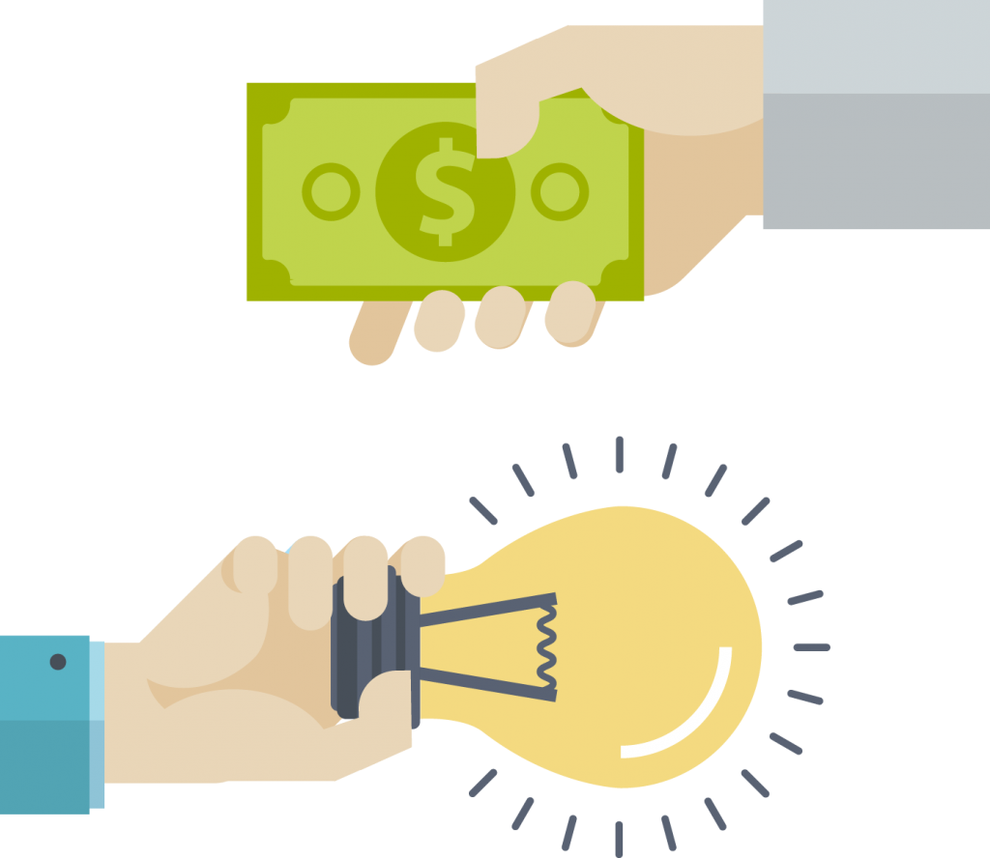
CAND DECIDE UN BUSINESS ANGEL SA DEA BANI UNUI STARTUP?
Statistic unul din opt proiecte iese bine. Când investești very early stage ai o idee și un minimum de produs. Investești 7.500 - 25.000 de euro pentru ca startup-ul să-și atragă primii clienți și pentru a valida produsul. Riscul e uriaș
IDEE bine EXPLICATA
”Trebuie să îmi placă și să înțeleg despre ce este vorba. Dacă nu îmi explici ce faci, nu voi investi”.
FONDATORI dispusi SA VANDA
BUSINESS SCALABIL
Ideal ar fi sa ai un plan de afaceri pe termen lung (gandeste-te daca doresti sa faci un exit la un moment dat sau sa listezi compania).
”Dacă îmi spui că nu te gândești să vinzi vreodată, nu mai avem ce discuta”.
Antreprenorii nu ar trebui să se concentreze pe vânzarea afacerii unui VC.
Fondul de investitii, precum un angel investitor, va intra in afacerea ta pentru a si iesi la un moment dat. Nu doreste sa isi cumpere afacerea, ci doar sa iasa in castig.
Cand ai decis ca trebuie sa vinzi, cauta un investitor strategic, precum o companie de dimensiuni mici.
Dinamica unei afaceri nu poate fi asigurată de o piață mică, de exemplu la nivelul unui oraș. De aceea, sfatul său este ca fondatorii de startup să aibă încă de la început în minte posibilitățile de extindere ale afacerii cel puțin la nivel național sau regional.
TRACTIUNE
O ECHIPA
Un business convingator contine un MVP.
Trebuie sa aiba activitate inainte sa ceara bani, chiar daca nu a ajuns inca sa aiba si profit.
Element cheie in reusita viitorului antreprenor. Un fondator nu va putea acoperi tot ceea ce trebuie făcut într-o companie (marketing, legal, dezvoltare de produs, contabilitate) fără ajutorul unei echipe, chiar dacă exceleaza în mai multe domenii (ceea ce se întâmplă destul de rar).
… se prefera sa se ofere o investitie startup-urilor ce contin cofondatori

Slide 15

CAND DECIDE UN BUSINESS ANGEL SA DEA BANI UNUI STARTUP?
FONDATORI IMPLICATI FINANCIAR
”Este foarte important să vezi că, pe lângă banii pe care îi așteaptă din partea unui investitor din afară, fonatorii vin cu bani de acasă, din propriile resurse. Este o dovadă de hotărâre din partea lor: vor ca afacerea să aibă succes și cred în ceea ce fac”.
De ce investesc angel investitors în startup-uri?
Pentru adrenalină și spiritul de comunitate. Nu există o rețetă specială după care se ghidează investitorii dispuși să dea bani unui Decizia de a investi în startup-uri nu a fost condiționată in speranța unei îmbogățiri rapide, ci de energia și cunoștințele în plus pe care le aduceau acele startup-uri.
ECHILIBRU
Antreprenori care reușesc să găsească un echilibru între cheltuielile necesare pentru firmă și dezvoltarea afacerii, între nivelul de equity pe care sunt gata să-l ofere investitorilor în schimbul banilor (în momentul în care începi să împarți acțiunile companiei între investitori, fie ei privați sau fonduri, și rămâi cu doar 20% din ea, nu există nicio garanție că vei mai continua să lucrezi pentru afacere și nu vei profita de prima ofertă pentru a face un exit), capacitatea de a lua în considerare sfaturile mentorilor și puterea de a lua decizii pe cont propriu.

Slide 16

Marketing pentru startup-uri:
CUM SA FII CUNOSCUT INTERNATIONAL?
Un produs de calitate poate că nu se vinde chiar singur, dar cu siguranță duce greul luptei pentru atenția consumatorilor, marketingul venind în completare.
Cum obții coverage în presa internațională?
Bon Curaj!
Prin contactarea jurnaliștilor de la outlet-uri internaționale, direct, preferabil face-to-face, dar cel mai probabil prin Twitter - dacă au activată mesageria. Faci un research inițial, să găsești jurnaliștii și/sau bloggerii care acoperă nișa ta (mulți indică în profilul de Twitter dacă acceptă pitchuri), și apoi le scrii, cât mai prietenos și la obiect ca să nu simtă că își pierd timpul, descriindu-le produsul (cu link-uri la trials sau orice alte materiale promoționale), nevoia pe care o satisface produsul și, eventual, dacă este cazul, povestea din spatele startup-ului.
O altă cale, cu bătaie mai lungă, este content marketing prin guest posts - construirea unor relații în timp, cu site-uri care permit guest blogging, și, în momentul în care ai ceva de promovat, folosirea acelor contacte pentru postarea unui material de auto-promovare deghizat într-un articol standard (native advertising).

Slide 17
Ai un startup - cum este vazut din afara?
Diferentiere … Spune dacă ai ceva deosebit față de alții - ai realizat ceva în viață, ai o echipă închegată, ai ratat deja un proiect împreună cu ceilalți fondatori sau știi o tehnologie rară.
Motivația pentru o investiție
Investitorii au o motivație pentru a investi. Uneori le place ideea sau echipa, uneori văd un potențial uriaș într-o afacere. Ei își asumă un risc, dar unul asumat. Până la urmă, scopul lor este să dea totul pentru ca echipa să facă bani și profit, dar relația dintre un investitor și un startup poate fi descrisă uneori ca un mariaj.
Ieși în evidență la un eveniment de pitching - nu fi plat. Dar trebuie să vină natural, să fii tu chiar dacă ești diferit.
Investitorii care aleg să finanțeze startup-uri la început de drum, care au în cel mai bun caz un prototip al ideii lor, își asumă un risc uriaș. De cele mai multe ori, doar una din opt companii ajunge să fie profitabilă și să întoarcă banii printr-o investiție superioară.
Potrivit lui Octav Cobzăreanu, riscul face parte din investițiile early stage, în idei sau echipe. Practic, de multe ori banii se duc către o viziune și către o echipă care poate livra rezultate.
Cum judecă investitorii riscul?
Întreabă investitorii după un eveniment dacă poți să le trimiți câte un update despre dezvoltarea startup-ului tău. Astfel poți să faci un scurt mailing list. Îi arăți investitorului că poți evolua și de unul singur și poate deveni interesat.

Slide 18













STATUTUL FINANCIAR
PREVIZIUNILE & OBIECTIVELE
Detaliați cât mai atent de câți bani aveți nevoie pentru a pune în mișcare și a dezvolta afacerea + pentru ce sunt necesare aceste fonduri (pe ce veți cheltui banii). În plus, expuneți ce ați reușit să realizați cu sume minime, investite din propriul buzunar.
→ un plan pe 1 sau chiar 3 ani, prezentând evoluția startup-ului vostru în tot acest timp;
→ planul vostru pentru creșterea afacerii – ce vreți să obțineți și pe ce perioadă de timp;
→ în unele cazuri, puteți să prezentați și obiectivele atinse până în momentul de față, dacă rezultatele sunt impresionante, și bineînțeles, pozitive
MODELUL / planul de AFACERI
ECHIPA DE LUCRU
Elaborarea modelului de afaceri pe baza căruia vă clădiți startup-ul trebuie să le arate investitorilor că aveți o viziune strategică asupra produsului și că știți cum veți face profit. O variantă utilă este să alcătuiți o schemă complexă a elementelor de care depinde eficiența afacerii voastre
Prezentați care sunt oamenii cheie din echipa voastră, care este rolul lor și cum pot influența ei evoluția afaceri.
SOLUTIA PROPUSA
COMPETITIA
Includeți o mică demonstrație sau simulare a modului de funcționare a produsului pe care îl oferiți, astfel încât să creați o legătură cât mai realistă între conceptul gândit și implementarea acestuia, cu accent pe efectele obținute prin implementarea lui.
Riscurile la care vă expuneți și ce soluții ați pregătit pentru a vă diferenția de competiție.
SECTORUL de PIATA VIZAT
PROBLEMA / NEVOIA IDENTIFICATA
Investitorii ar trebui să rămână cu o idee clară despre sectorul de activitate în care se plasează compania voastră și cât de realistă este viziunea voastră asupra produsului.
→ dimensiunile pieței căreia se adresează produsul vostru;
→ profilurile consumatorilor voștri țintă, care sunt caracterisiticile lor esențiale;
→ cum veți încerca creșterea acestui segment de piață;
→ costurile de atragere a acestor consumatori către produsul oferit;
→ care este valoarea acestui segment de piață, mai ales din perspectiva puterii de cumpărare.
IDENTITATE startup
Dacă voi nu înțelegeți foarte bine misiunea startup-ului vostru, cum va funcționa și cu ce se distinge de produse similare, cei care aud de el poate pentru prima dată cu siguranță nu vor înțelege.

